Slide 1
Основные результаты ГИА по химии в 2024 г. в Алтайском крае. КИМ ГИА по химии в 2025 г.
Маркин Вадим Иванович, председатель предметной комиссии ГИА по химии в Алтайском крае, e-mail: markin@chemwood.asu.ru
Барнаул, АлтГУ, 1 ноября 2025 г.

Slide 2
Общие сведения о результатах ЕГЭ по химии в Алтайском крае

Slide 3
Количество участников ЕГЭ по химии в Алтайском крае

Slide 4
Средний тестовый балл ЕГЭ по химии

Slide 5
Распределение участников с различным уровнем подготовки по группам
60,2%
39,8%
67,3%
32,7%
63,3%
36,7%
68,1%
31,9%
57,8%
42,2%

Slide 6
Доля выпускников, набравших балл ниже минимального

Slide 7
Общие сведения о результатах ОГЭ по химии в Алтайском крае

Slide 8
Количество участников ОГЭ по химии в Алтайском крае

Slide 9
Основные результаты ОГЭ по химии

Slide 10
Основные результаты ОГЭ по химии

Slide 11
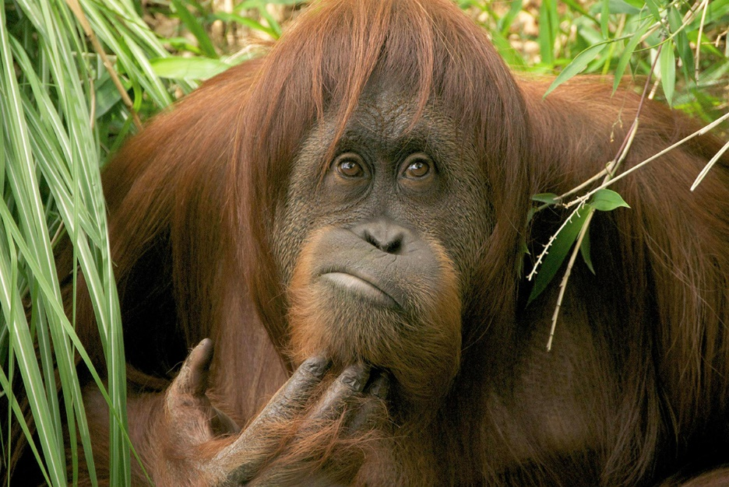
Что нас ждет в 2025 году?

Slide 12
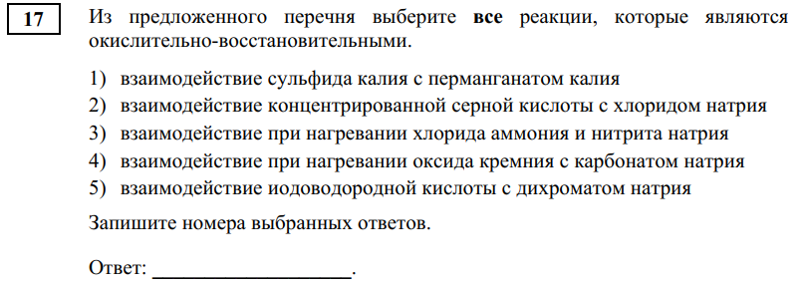
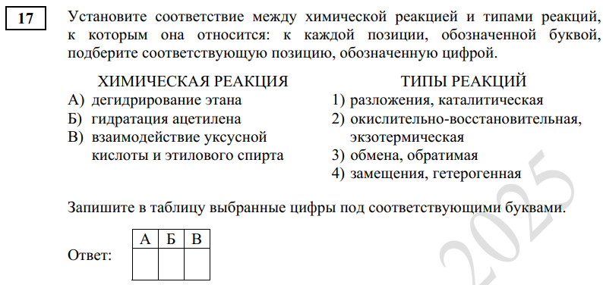
Что нас ждет в 2025 году?
Изменения структуры и содержания КИМ ЕГЭ отсутствуют.
Внесены коррективы в модель задания 17: вместо задания на выбор нескольких вариантов ответа будет использовано задание на установление соответствия между позициями двух множеств
Было
Стало

Slide 13
Изменения в КИМ ОГЭ по химии 2025 года по сравнению с 2024 годом (проект)
Общее число заданий уменьшено с 24 до 23: из экзаменационного варианта 2025 г. исключено задание 24.
Изменена модель задания 23, предусматривающего выполнение химического эксперимента. Экзаменуемым предстоит провести 4 опыта, позволяющих распознать вещества в двух пробирках под номерами.
Результаты выполнения задания оформляются в табличной форме.
Выполнение задания оценивается 5 баллами.
Оценивание экспертами в аудитории техники выполнения опытов в 2025 г. не предусмотрено.
В задании 21 исключён компонент условия, предусматривающий составление сокращённого ионного уравнения реакции. Данный шаг обусловлен проверкой сформированности указанного умения новым заданием 23.
Максимальный первичный балл за выполнение экзаменационной работы уменьшен с 40 до 38.
Источник: www.fipi.ru

Slide 14
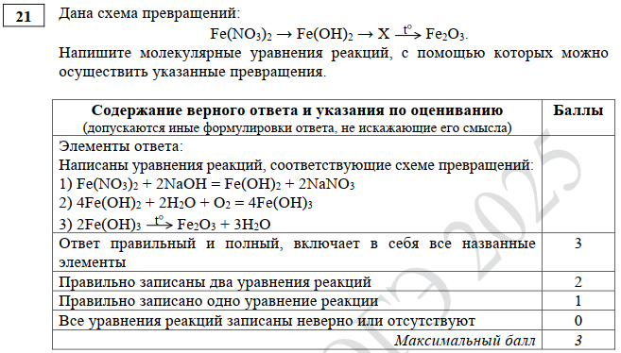
Изменения в КИМ ОГЭ по химии 2025 года по сравнению с 2024 годом (проект)
Источник: www.fipi.ru

Slide 15
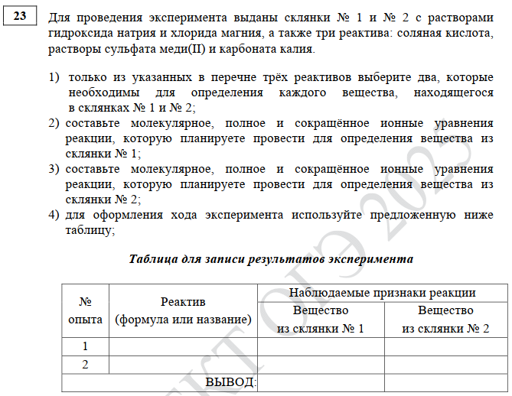
Изменения в КИМ ОГЭ по химии 2025 года по сравнению с 2024 годом (проект)
Источник: www.fipi.ru

Slide 16
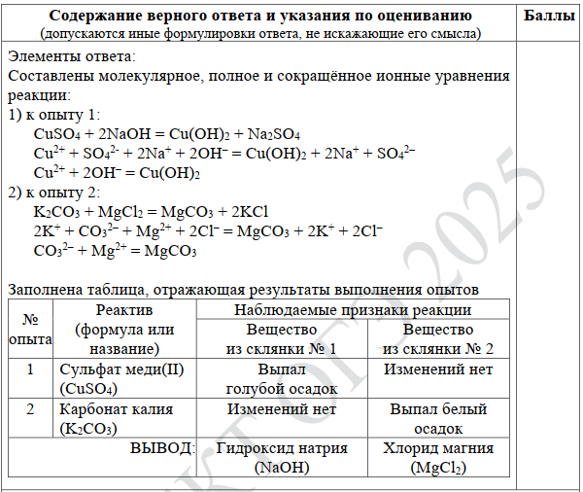
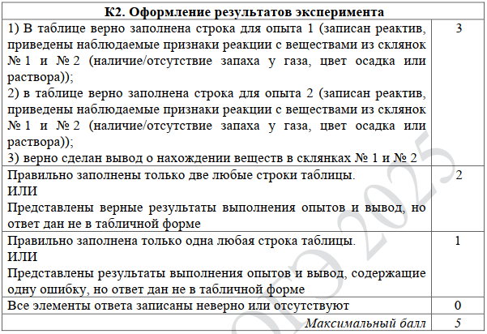
Изменения в КИМ ОГЭ по химии 2025 года по сравнению с 2024 годом (проект)
Источник: www.fipi.ru

Slide 17
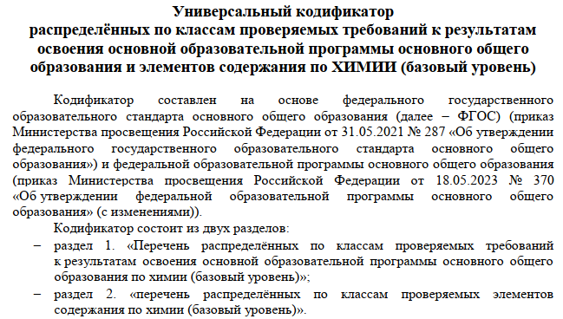
Изменения в КИМ ОГЭ по химии 2025 года по сравнению с 2024 годом (проект)
Источник: www.fipi.ru

Slide 18
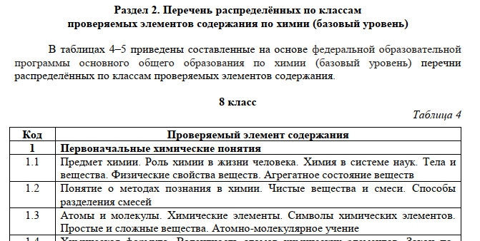
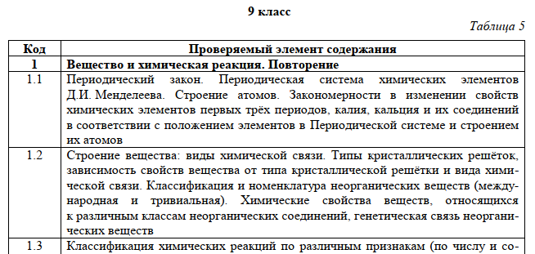
Изменения в КИМ ОГЭ по химии 2025 года по сравнению с 2024 годом (проект)
Источник: www.fipi.ru

Slide 19
Спасибо за внимание!
Вопросы?
Маркин Вадим Иванович, e-mail: markin@chemwood.asu.ru

